Slide 1
עזרים
דוח פיגורים

Slide 2
דוח פיגורים
מה זה?
דוח המציג אי תשלום בכל סוגי הפוליסות במערכת (לא רכוש)
איפה זה נמצא?
שולחן עבודה > ביטוח חיים >
דוח פיגורים
למה זה טוב?
הדוח ששומר לך על העמלה
דואג לכיסוי ביטוחי של הלקוח
Notes:
תנאי סף – הורדת פרודוקציה

Slide 3
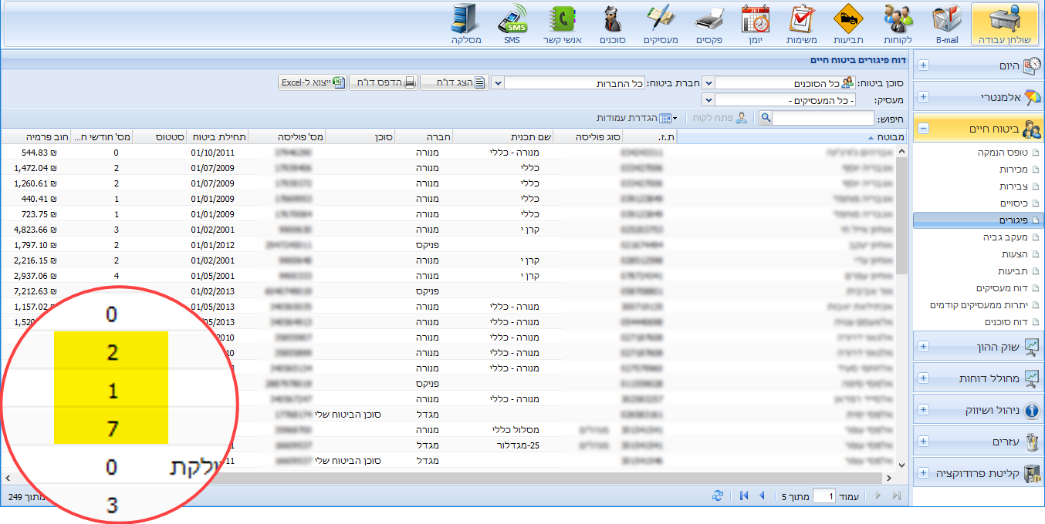
דוח פיגורים
יש להפיק את הדוח עם הסינון הנדרש ולאחר מכן לייצא את הדוח לאקסל

Slide 4
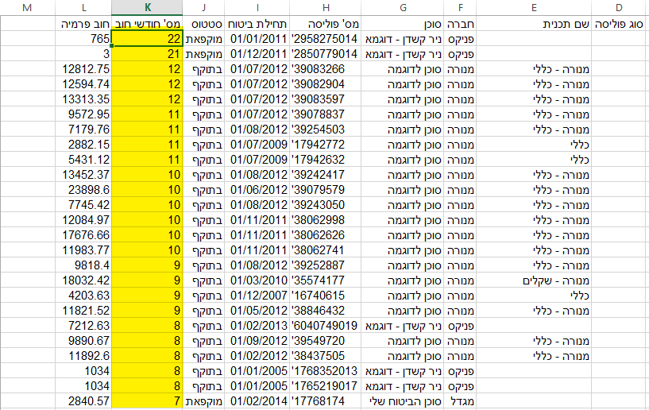
דוח פיגורים
כל מה שנותר זה לבצע מיון של עמודת "מס' חודשי חוב" מהגדול לקטן ולהתחיל לטפל בפיגורים

Slide 5
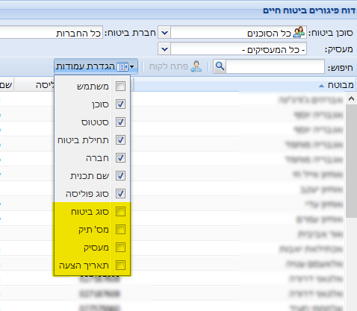
דוח פיגורים
כדאי לדעת:
ניתן להגדיר עמודות נוספות (שלא מוגדרות כברירת מחדל)

